Slide 1
prénom:___________
CE1
Du 08/06 AU 12/06
Plan de travail
FRANCAIS
Conjugaison | Les verbes au présent
Grammaire | Les accords au pluriel
Orthographe | Le pluriel
Vocabulaire | L’ordre alphabétique
Écriture | Jogging d’écriture
Lecture | Compréhension de texte
MATHEMATIQUES
Numération | La décomposition des nombres
Géométrie/ Mesures | Lire l’heure
Problèmes | La monnaie
Opérations | Les additions en colonnes
Calcul

Slide 2
2
Prénom:
Grammaire
Ecris les phrases au pluriel. ATTENTION, pense à la terminaison du verbe:
PLAN DE TRAVAIL CE1
Ex: Il mange un bonbon.
Ils mangent des bonbons.
1
Conjugue les verbes au présent:
Elle prépare le repas.
Elles préparent les repas.
Il tire une flèche.
Ils tirent des flèches.
Il chasse et pêche.
Ils chassent et pêchent.
Le cheval galope très vite.
Les chevaux galopent très vite.
L’indien attrape un saumon.
Les indiens attrapent des saumons.
Le voisin joue avec son ami.
Les voisins jouent avec leurs amis.
Elle lave la peau du bison.
Elles lavent les peaux des bisons.
Le grizzly attaque l’homme.
Les grizzlys attrapent des hommes.
Le chef donne un ordre.
Les chefs donnent des ordres.
Les indiens (chasser) chassent le bison.
Il (tirer) tire une flèche avec son arc.
Je (monter) monte le tipi avec les peaux.
Vous (danser) dansez autour du feu.
Nous (regarder) regardons le spectacle.
Les enfants (jouer) jouent dans le village.
La maman (préparer) prépare le repas.
Le grand chef(porter) porte ses plumes pour la fête.
L’aigle (voler) vole au-dessus de nos têtes.
Nous (ramer) ramons sur le canoë.
Les indiens (monter) montent sur leurs chevaux.
.

Slide 3
3
5
Orthographe
Vocabulaire
Je réponds aux devinettes.
Je RANGE les mots dans l’ordre de
l’alphabet. Je regarde LA 1èRE LETTRE:
C’est un fleur mais aussi une couleur.
RRROSE
thon | saumon | mérou | anguille
algues | vagues | sable | marée
blagues | poisson | avril | rire
école | classe | ardoise | bureau
C’est une personne qui vit à côté de chez toi.
VOISIN
anguille – mérou – saumon - thon
C’est le plus grand nombre à 3 chiffres.
999
algues – marée – sable - vagues
4
Orthographe
Transforme les groupes de mots au pluriel:
Un petit indien | Des petits indiens
Un grand cheval noir | Des grands chevaux noirs
Un beau tipi | Des beaux tipis
Un ours féroce | Des ours féroces
Un chef puissant | Des chefs puissants
avril – blagues – poisson - rire
ardoise – bureau - classe – école -

Slide 4
Le crocodile en ville
Une famille Crocodile avait quitté les forêts d'Afrique pour venir s'installer en ville. Petit Cocodi devait aller à l'école
dès le lendemain. Les parents lui faisaient de grandes recommandations¹. Ils disaient : « Il faudra être sage, écouter
la maitresse et devenir un vrai crocodile savant et poli. » Petit Cocodi promit qu'il ferait de son mieux.
Le soir, quand il revint à la maison, on le trouva un peu bizarre. Les parents demandèrent d'un air soupçonneux² :
As-tu été sage ?
Comme ci, comme ça, répondit Cocodi en baissant la tête.
Maman Crocodile examina son fils de plus près et vit tout de suite qu'il avait les joues bien gonflées.
Qu'est-ce que tu as fait ? demanda-t-elle.
Cocodi ne répondit pas.
Ouvre la bouche, ordonna maman Crocodile.
Cocodi obéit, et l'on put voir qu'il y avait à l'intérieur une petite fille et un petit garçon.
Comment ! s'écria maman Crocodile. Tu as mangé tes petits camarades ?
Vite, les parents Crocodile firent sortir les enfants. Ils les consolèrent, les ramenèrent chez eux et promirent à
Cocodi une terrible punition : il serait privé de dessert.
Le lendemain, les parents conduisirent eux-mêmes leur fils à l'école.
Le soir, Cocodi rentra beaucoup plus tard. « Il n'a pas l'air normal » murmura maman Crocodile.
« Ouvre la bouche, que je l'examine ! » Que vit-elle à l'intérieur ? Un monsieur et une dame.
C'étaient les voisins de palier que Cocodi avait avalé ainsi que leur filet à provisions...
H. BICHONNIER
Les animaux récalcitrants
Ed. Nathan
des recommandations : ses parents lui donnent des conseils.
soupçonneux : d'un air méfiant.
6
Lecture et compréhension de texte:

Slide 5
Après avoir lu le texte, réponds aux questions en faisant une phrase.
1) Où Cocodi et sa famille sont-ils venus s’installer?
Ils se sont installés en ville.
2) Où Cocodi doit-il aller dès le lendemain?
Il doit aller à l’école.
3) Quelle bêtise le jeune crocodile fait-il le premier jour?
Il mange une petite fille et un petit garçon.
4) Et le deuxième jour?
Il mange ses voisins de palier.

Slide 6
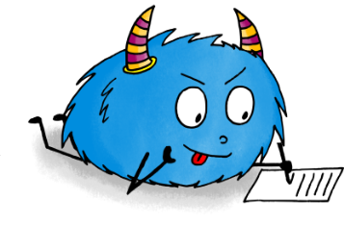
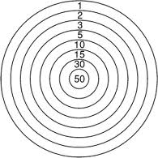
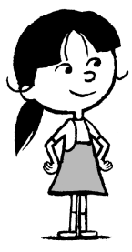
Ecriture
Quel est ton plus grand rêve?
Pourquoi?
7
9
Quel est le nombre représenté par les cartes:
100
10
1
100
1
212
100
100
10
10
100
320
10
100
10
100
1
8
Numération
Décompose comme dans l’exemple: 458 = 400 + 50 + 8
221
657= 600+50+7
902 = 900+2
325 = 300+20+5
746 = 700+40+6
620 = 600+20
10
Compte les points de chaque personnage; colorie le gagnant.
95
132
Range ces 5 nombres dans l’ordre croissant:
Lisa a lancé 1 fléchette dans le 50, 1 fléchette dans le 30 et 1 dans le 10 et 1 dans le 5.
325
620
657
746
902
Alex a lancé 2 fléchettes dans le 50, 1 fléchette dans le 30 et 1 dans le 2.

Slide 7
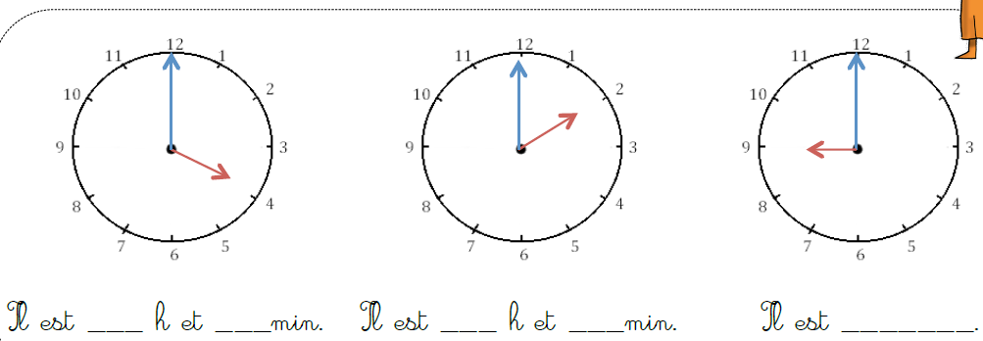
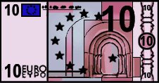
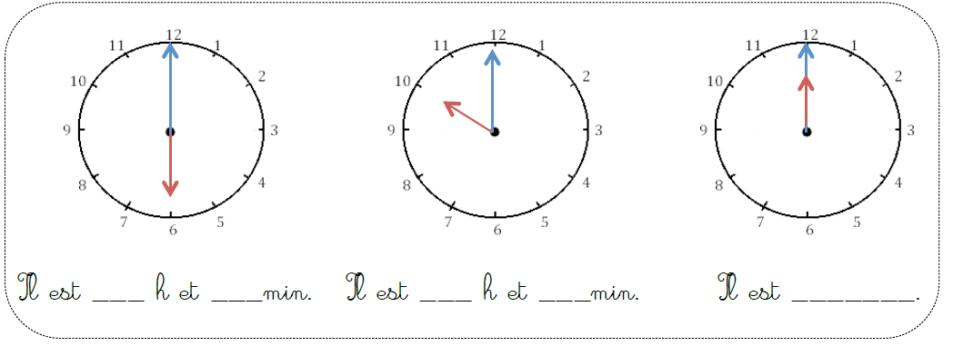
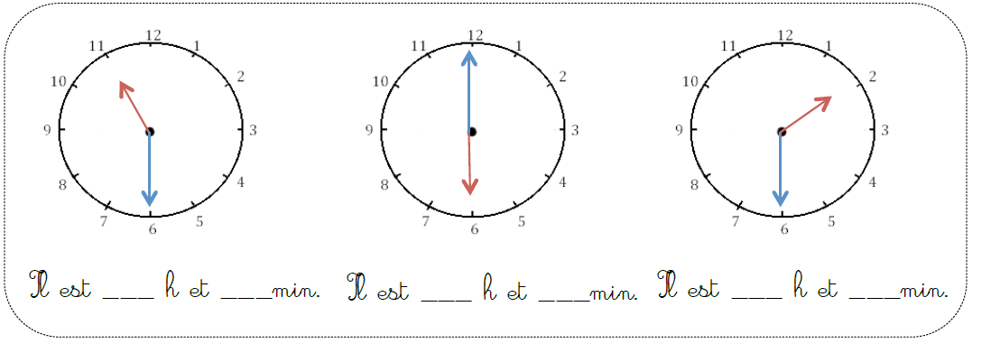
11
12
Mesures
Quelle heure est-il?
Quelle somme d’argent est dessinée?
30
4
00
2
00
9h00
19
13
Opérations
6
00
10
00
12h00
1
1
1
1
1
 | 5 | 6 | 4
+ | 2 | 0 | 8
 | 3 | 5 | 6
+ | 1 | 6 | 4
 | 2 | 9 | 9
+ | 3 | 2 | 2
0 + 50
7 7 2
5 2 0
6 2 1
11
30
6
00
2
30

Slide 8
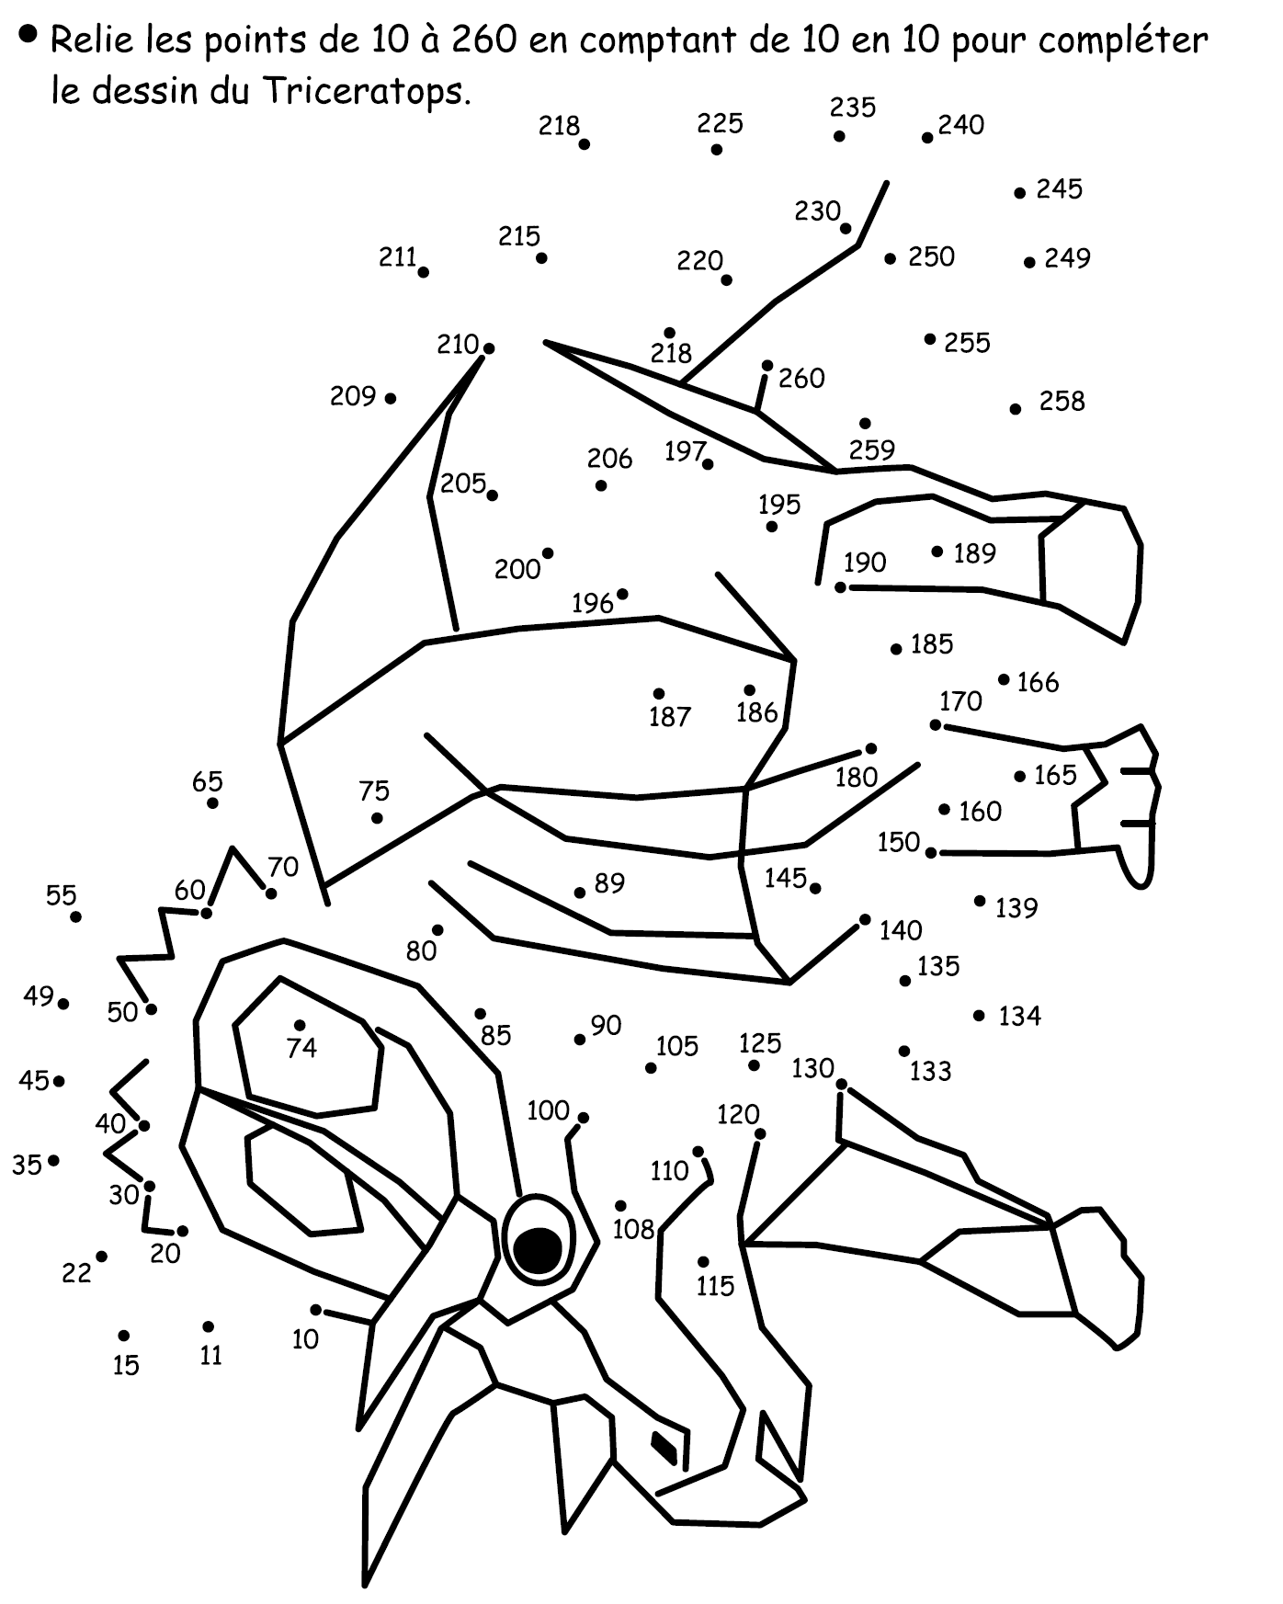

Slide 9
